Slide 1

基于STM32的农业大棚检测系统的设计与实现
电子信息与光电技术学院 | 通信工程
答辩人：陈李柱
指导老师：文乙茹 讲师
Notes:
尊敬的各位评委老师，下午好！我是通信工程专业的陈李柱。我的毕业设计题目是“基于STM32的农业大棚检测系统的设计与实现”。在文乙茹老师的悉心指导下，我完成了本次设计。接下来，我将从研究背景、系统设计、软硬件实现、测试验证和总结展望五个方面，向各位老师汇报我的研究成果。

Slide 2
01
绪论背景
02
系统总体方案设计
目 录
03
系统硬件与软件设计
CONTENTS
04
系统测试与验证
05
论文展望
Notes:
本次答辩将围绕五个核心部分展开。首先，我会介绍本课题的研究背景与意义。其次，阐述系统的总体方案设计。接着，详细说明硬件电路和软件流程的具体设计。然后，展示系统的测试过程与实验结果。最后，对整个课题进行总结，并对未来的改进方向进行展望。

Slide 3

Part.01
绪论背景
Notes:
首先，我们进入第一部分：绪论背景。在这一部分，我将阐述为什么要做这个课题，以及它的研究意义和当前的研究现状。

Slide 4
绪论背景
总体方案设计
硬件软件设计
测试与验证
总结展望
研究背景
农业大棚智能监测系统 研究背景和目的
01
传统大棚痛点
人工巡检效率低、精度差，无法实现24小时不间断监控，严重依赖人力，难以满足现代化农业生产的精细化管理需求。
02
现有设备问题
市面上的智能监测系统普遍成本高昂，且操作流程复杂，对于广大中小型农户而言，经济负担重，技术门槛高，难以大规模普及和应用。
03
本设计目的
旨在开发一款低成本、易操作、支持用户自定义报警阈值的本地监测系统，切实降低使用门槛，解决中小农户的实际需求。
Notes:
传统的农业大棚管理主要依赖人工巡检，这种方式效率低下且精度不高。而现有的智能监测设备又普遍存在成本高、操作复杂的问题，难以在中小农户中推广。幸运的是，随着嵌入式技术的发展，特别是STM32这类高性能微控制器的普及，为我们开发一款低成本、高可靠性的监测系统提供了可能。

Slide 5
绪论背景
总体方案设计
硬件软件设计
测试与验证
总结展望
研究意义
A.
理论意义
探索并验证单总线通信技术在农业环境监测领域的应用效果和可靠性，为嵌入式系统设计提供实践案例。
B.
实践意义
为中小型农业大棚提供一种经济实惠、易于部署的本地温湿度监测与报警方案，提升管理效率。
C.
推广意义
采用模块化设计，便于维护、升级和二次开发，可作为高校相关课程的教学案例。
D.
教学意义
通过复现这个项目，可以把单总线通信协议、LCD显示驱动、Flash存储读写这些核心知识点串起来，真正把课堂上学到的理论知识转换成具体的工程实践能力。
Notes:
本课题的研究意义主要体现在三个方面。理论上，它验证了单总线技术在环境监测中的应用。实践上，它为中小农户提供了一个低成本、易操作的解决方案，能够有效提升大棚管理效率。推广意义上，其模块化的设计思想也使其具备了作为教学案例或二次开发基础的潜力。

Slide 6
绪论背景
总体方案设计
硬件软件设计
测试与验证
总结展望
研究现状与不足
功能全面：集成多种传感器，支持数据采集、传输与远程监控，技术相对成熟。
主要问题：整套设备与配套服务价格昂贵，不适合中国国情下的中小农户进行大规模推广与应用。
国外研究现状
国内外现状分析
主流架构：多采用“环境传感器 + 单片机(MCU) + 本地显示屏”的一体化设计方案。
方案特点：结构简单，部署成本相对较低，可满足基础的现场查看需求。
国内主流方案
存在不足与痛点
核心痛点：功能较为单一，用户通常无法自主灵活设置告警阈值；系统长期运行稳定性待提升；且普遍缺少云端数据存储与历史回溯功能。
Notes:
目前，国外的农业监测系统功能全面，但价格昂贵，难以适应中国的小农经济模式。反观国内，主流的监测方案多以低成本的“本地屏显”为主，虽然价格亲民，但普遍存在功能单一、无法个性化设置阈值、长期运行稳定性不足以及数据无法回溯等问题。这些市场上的痛点与空白，正是我们本次设计想要重点解决的问题。

Slide 7
Part.02
系统总体方案设计
Notes:
接下来，我们进入第二部分，系统总体方案设计。我将介绍系统需要实现的功能、整体的架构以及关键器件的选型依据。

Slide 8
绪论背景
总体方案设计
硬件软件设计
测试与验证
总结展望
系统功能需求
越限声光报警
实时采集与显示
当温湿度超出阈值范围时，系统能立即触发蜂鸣器报警，以声光形式提醒管理人员及时处理异常情况。
利用高精度DHT11温湿度传感器实时采集环境数据，并将采集到的温湿度信息在LCD1602显示屏上实时刷新显示，便于直观监控。
阈值设置与保存
稳定可靠运行
支持用户通过物理按键自定义温湿度的上下限报警阈值，且配置数据可保存至Flash存储芯片中，实现系统掉电后参数不丢失。
采用硬件模块化设计降低维护难度，软件层面通过主程序轮询结构与异常处理机制，确保系统长期稳定、无故障运行。
Notes:
本系统的核心功能需求包括四个方面：首先是实时采集和显示温湿度数据；其次是支持用户设置并保存报警阈值；再次是在数据越限时能自动发出声光报警；最后是保证整个系统能够长期稳定可靠地运行。

Slide 9
绪论背景
总体方案设计
硬件软件设计
测试与验证
总结展望
总体架构
主控模块
核心器件：STM32F103C8T6
负责系统核心数据处理、逻辑运算及各外设模块的统一调度与协调。
输出模块
硬件组成：LCD1602 + 有源蜂鸣器
• LCD1602：实时显示温湿度数值与系统状态。
• 蜂鸣器：在异常状态下（如温湿度超标）提供声音报警。
系统总体框图
单片机
数据处理
DHT11温湿度采集
液晶显示当前信息
按键设置报警上限
控制蜂鸣器进行报警
输入模块
硬件组成：DHT11 + 3个独立按键
• DHT11：采集环境温湿度数据。
• 独立按键：实现系统参数设置与功能控制输入。
驱动与电源模块
硬件支持：S8050三极管 + 5V直流电源
• S8050：作为开关管驱动蜂鸣器，放大电流。
• 电源：为整个系统提供稳定的5V直流供电。
电源
LED指示灯
Notes:
这是我们系统的总体架构图。整个系统以STM32F103C8T6为主控核心。输入部分包括DHT11传感器和按键。输出部分包括LCD1602显示屏和蜂鸣器。此外，还有用于驱动蜂鸣器的三极管和电源模块。各模块分工明确，协同工作。

Slide 10
Part.03
系统硬件与软件设计
Notes:
第三部分，我将详细介绍系统的硬件电路设计和软件程序流程。这是整个设计的核心实现部分。

Slide 11
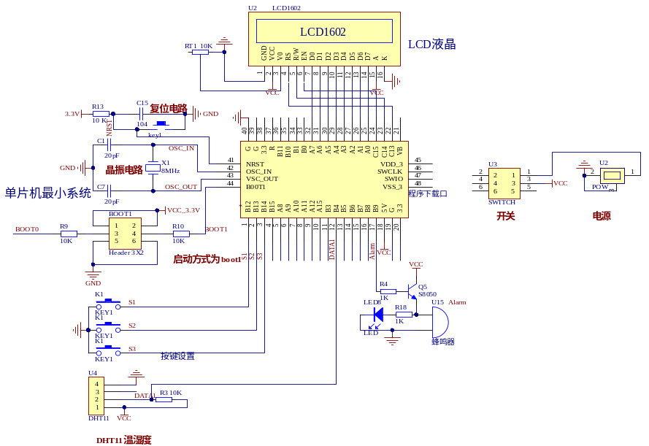
硬件软件设计
研究背景
总体方案设计
硬件软件设计
测试与验证
总结展望
硬件电路设计
系统硬件框图
主控与采集模块
•单片机最小系统：构建稳定的核心控制环境，保障芯片可靠运行。
•温湿度采集：选用DHT11传感器，连接至PA0口并配置5kΩ上拉电阻，实现环境参数精准采集。
显示与交互模块
•显示电路：LCD1602 模块采用8位并行接口方式与PB口相连，高效输出温湿度数据。
•按键模块：配置三个独立按键接入PA口，通过软件算法实现消抖处理，提升操作响应稳定性。
报警驱动模块
•声光报警：利用PA4引脚输出控制信号，通过S8050三极管放大电流驱动蜂鸣器，在温湿度异常时及时发出报警提示。
PCB 工程设计
• 使用Altium Designer完成原理图与PCB版图绘制，采用模块化布局与大面积覆铜工艺，有效增强系统抗干扰能力。
Notes:
硬件设计方面，我们围绕STM32最小系统，设计了温湿度采集、显示、按键和报警等模块的电路。例如，DHT11连接到PA0口，LCD1602通过并行接口连接到PB口。所有电路都集成在这块自制的PCB板上，采用模块化布局，增强了系统的稳定性和抗干扰能力。

Slide 12
硬件软件设计
绪论背景
总体方案设计
关键技术难点
测试与验证
总结展望
软件设计流程
主程序图
上电初始化
初始化系统时钟、GPIO、LCD、按键扫描等。
显示刷新
将采集到的数据格式化后显示在LCD1602上。
越限判断与报警
比较当前数据与阈值，超限则触发报警。
01
02
03
04
05
数据采集
调用DHT11驱动函数，读取温湿度数据。
按键扫描
检测按键输入，若有则进入阈值设置逻辑。
否
否
是
蜂鸣器报警
是
返回
Notes:
软件方面，我们采用主程序轮询的结构。系统上电后首先进行初始化，然后进入一个循环：采集数据、刷新显示、扫描按键、判断是否越限并报警。这个流程逻辑清晰，确保了系统功能的稳定实现。其中，单总线协议的实现和阈值的Flash读写是软件设计的关键。

Slide 13
Part.04
系统测试与验证
Notes:
第四部分，我们将通过一系列测试来验证系统的功能和性能。这包括仿真验证、实物测试以及数据分析。

Slide 14

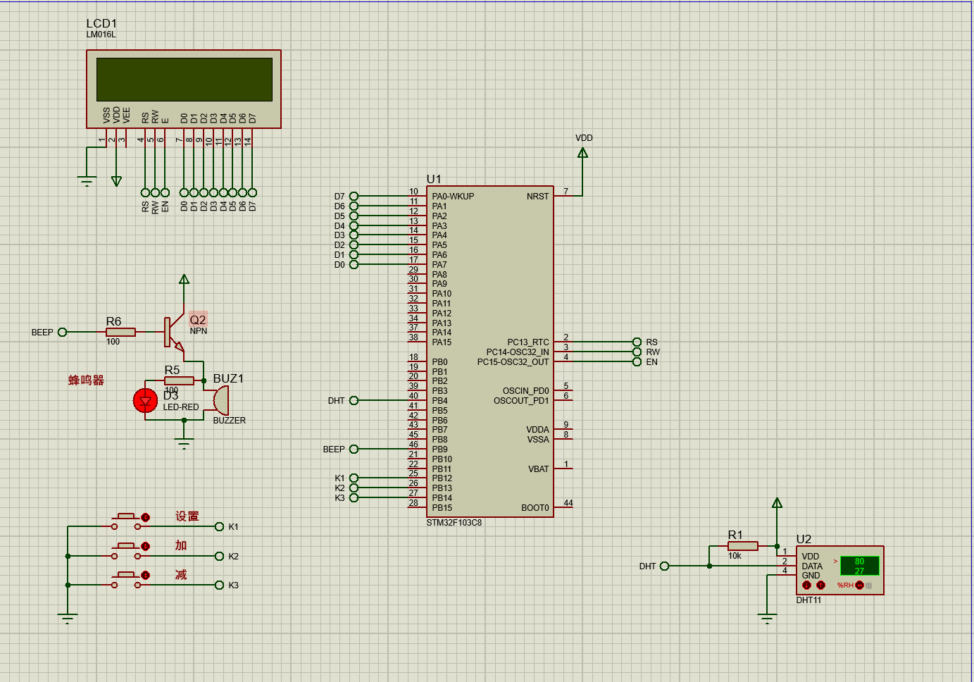

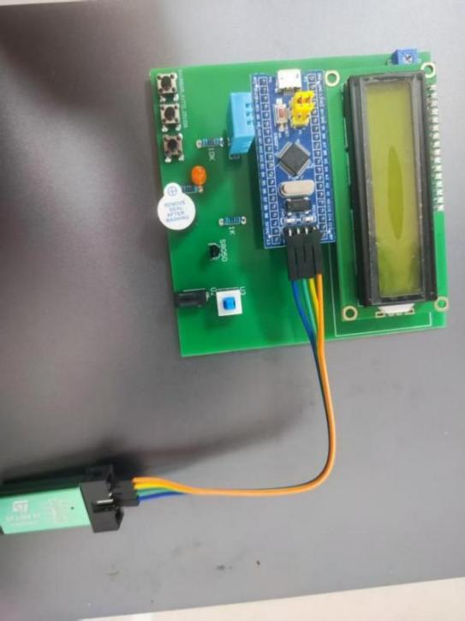

测试与验证
绪论背景
总体方案设计
硬件软件设计
总结展望
实物与仿真测试
Proteus 仿真电路示意图
双重验证方法 (实物 + 仿真)
• 实物测试：基于实际焊接PCB板，还原真实环境，验证系统实际运行状况。
• 软件仿真：利用Proteus搭建虚拟电路，低成本、高效率地快速验证软件逻辑。
软硬件测试平台搭建
• 硬件平台：系统PCB板、STM32核心板、各类传感器模组、LCD显示屏等。
• 软件平台：Keil uVision5 (代码编写与程序烧录)、Proteus 8 (电路与逻辑仿真)。
实物电路示意图
核心测试清单
1.初始化 | 2.采集显示 | 3.按键功能
4.报警功能 | 5.系统稳定性 | 6.精度分析
Notes:
在测试阶段，我们首先通过Proteus仿真验证了系统逻辑的正确性。随后制作了实物，进行上电测试，系统能够正常启动并实时显示数据。最关键的是按键与报警测试，我们设定一个阈值，通过加热传感器成功触发了报警，并且在温度恢复后报警自动解除，证明了系统核心功能的可靠性。

Slide 15





测试与验证
绪论背景
总体方案设计
硬件软件设计
总结展望
实物与仿真测试
系统各模块功能测试
初始化测试
PASSED
系统上电后，各硬件模块均正确加载并初始化，运行稳定。
显示测试
PASSED
LCD屏幕响应迅速，能实时、清晰、准确地显示各类数据。
按键测试
PASSED
物理按键灵敏度高，阈值设置、保存与切换功能均正常。
报警测试
PASSED
越限自动触发蜂鸣器报警，参数恢复正常后，报警即时解除。
综合测试
PASSED
各软硬件模块协同工作，运行流畅，完整实现了所有核心功能。
Notes:
在测试阶段，我们首先通过Proteus仿真验证了系统逻辑的正确性。随后制作了实物，进行上电测试，系统能够正常启动并实时显示数据。最关键的是按键与报警测试，我们设定一个阈值，通过加热传感器成功触发了报警，并且在温度恢复后报警自动解除，证明了系统核心功能的可靠性。

Slide 16



测试与验证
绪论背景
总体方案设计
硬件软件设计
测试与验证
总结展望
实验测量与数据分析
实验条件与基准值
•实验环境：室内恒温恒湿的稳定环境，排除气流干扰。
•基准设备：采用工业级高精度温湿度计，设定基准值：温度17.5 ℃ / 湿度48.2% RH。
次数 | 温度(℃) | 湿度(%) | 温偏差(℃) | 湿偏差(%)
1 | 17.5 | 48.7 | 0.0 | +0.5
2 | 17.6 | 48.1 | +0.1 | -0.1
3 | 17.3 | 48.3 | -0.2 | +0.1
4 | 17.4 | 48.4 | -0.1 | +0.2
5 | 17.4 | 48.5 | -0.1 | +0.3
6 | 17.7 | 48.3 | +0.2 | +0.1
7 | 17.7 | 48.5 | +0.2 | +0.3
8 | 17.4 | 48.1 | -0.1 | -0.1
9 | 17.5 | 48.4 | 0.0 | +0.2
10 | 17.6 | 48.2 | +0.1 | 0.0
统计 | 17.51 | 48.35 | +0.01 | +0.15
关键指标统计分析
•均值：17.51℃ / 48.35 % RH (与基准高度一致)
•极值表现：最大偏差仅 ±0.2℃ / ±0.5 RH；波动范围 0.01 ℃℃ / 0.15 % RH。
实验结论与评价
1. 系统测量结果稳定，平均偏差极小，具有良好的准确性。
2. 实测最大偏差远优于 官方标称精度 (±2℃, ±5% RH)，满足农业大棚高标准监测要求，达成设计目标。
。
Notes:
为了评估系统的精度，我们进行了对比实验。结果显示，系统测量的温度最大偏差仅为±0.2℃，湿度为±0.5%RH，这远优于传感器手册的标称精度。这表明我们的软硬件设计具有良好的稳定性和准确性，完全满足农业大棚监测的需求。

Slide 17
Part.05
论文总结
Notes:
最后，我们对整个课题进行总结，并对未来的改进方向进行展望。

Slide 18
绪论背景
总体方案设计
硬件软件设计
测试与验证
总结展望
论文总结
课题基本结论
论文结论：本设计成功实现了一个基于STM32的农业大棚温湿度监测系统，完整地实现了数据采集、实时显示、阈值设置、掉电保存和越限报警等核心功能。
01
系统功能实现：系统已完成所有预定功能开发。其中，数据采集单元能稳定获取环境温湿度数据；显示单元支持实时数据刷新；用户可灵活配置报警阈值，且配置参数支持断电永久保存；当监测值超出设定范围时，系统能立即触发声光报警机制。
02
达成设计目标：经过实物测试与数据分析，系统整体运行稳定可靠，温湿度测量精度优于预期指标。方案采用高性价比的硬件选型和高效的软件设计，成功实现了低成本、易操作、高性价比的设计初衷，具有良好的农业推广应用潜力。
Notes:
总结来说，本次设计成功实现了预定的所有核心功能，包括数据采集、显示、阈值设置、掉电保存和报警。系统运行稳定，精度优于预期，最终达成了低成本、易操作的设计目标。

Slide 19
绪论背景
总体方案设计
硬件软件设计
测试与验证
总结展望
亮点与不足
亮点之处
不足之处
1. 实用的掉电存储功能：利用STM32内置Flash实现报警阈值永久保存，掉电不丢失。
2. 实测精度高：软硬件协同优化，系统实际温湿度测量精度优于传感器标称值。
3. 高性价比：选用成熟、通用的电子元器件，在保证性能的同时有效控制成本。
1. 仅限本地监控：缺少物联网远程访问功能，无法随时随地查看系统状态。
2. 缺少历史数据回溯：系统未配备大容量存储模块，无法记录和分析历史环境数据。
Notes:
本设计的亮点在于实现了实用的掉电存储功能，并且实测精度很高，同时保持了高性价比。当然，也存在一些不足，比如目前还仅限于本地监控，缺少远程访问和历史数据回溯功能，这也是未来需要改进的方向。

Slide 20
绪论背景
总体方案设计
硬件软件设计
测试与验证
总结展望
未来发展方向
功能升级
01
替换为更高精度的传感器，并引入FreeRTOS实时操作系统，增强系统并发能力。
联网扩展
02
集成Wi-Fi或NB-IoT模块，实现数据的远程传输，并对接云平台。
手机APP交互
03
开发配套的手机应用，方便用户通过手机随时随地查看数据、接收报警和远程设置。
Notes:
展望未来，我们可以从三个方面对系统进行升级。一是功能升级，比如更换更高精度的传感器和引入操作系统。二是联网扩展，集成Wi-Fi模块，实现远程监控。三是开发手机APP，提供更便捷的交互方式。

Slide 21
致 谢
感谢指导老师文乙茹讲师在方案设计、系统调试和论文撰写过程中给予的悉心指导和宝贵建议。
感谢电子信息与光电技术学院提供的实验平台和良好的学习环境。
感谢同学们在项目开发过程中的热心帮助和有益讨论。
Notes:
在此，我要衷心感谢我的指导老师文乙茹讲师，感谢学院提供的实验平台，也感谢同学们的帮助。没有你们的支持，我无法顺利完成这次设计。

Slide 22
请各位老师指正
答辩人：陈李柱
指导老师：文乙茹 讲师
Notes:
我的汇报到此结束。恳请各位评委老师批评指正。谢谢大家！

